Slide 1
Εκκλησιαστική τέχνη
Ναοδομία- Εκκλησιαστική Ζωγραφική- Εκκλησιαστική μουσική

Slide 2
Ναοδομία (αρχιτεκτονική ναών) – ορθόδοξοι ναοί
Ρυθμός βασιλικής
Βασιλική με τρούλο
Περίκεντροι ναοί
Βυζαντινός ρυθμός

Slide 3
Ρυθμός βασιλικής
Ορθογώνιοι παραλληλεπίπεδοι ναοί με ξύλινη στέγη. Αριστερά βλέπουμε τον Άγιο Δημήτριο Θεσσαλονίκης. Κάθετες σειρές εικόνων χωρίζουν κατά μήκος τον ναό σε 5 κλίτη (μέρη). Συνήθως, όμως, συναντούμε τρίκλιτες βασιλικές.

Slide 4
Περίκεντροι ναοί- Άγιος Γεώργιος (Ροτόντα)
Κυλινδρικοί, εξαγωνικοί ή οκταγωνικοί ναοί. Η στέγη δεν είναι τρούλος.
Στο συγκεκριμένο ναό υπάρχειπροσαρτημένο και ένα μικρό παρεκκλήσι σε ρυθμό βασιλικής.

Slide 5
Βασιλική με τρούλο- Αγία Σοφία Θεσσαλονίκης
Υπάρχει στη ξύλινη στέγη του ναού πλέον τρούλος.
Το ιερό του ναού καταλήγει σε τρεις κόγχες (θόλους)

Slide 6
Εσωτερικό Αγίας Σοφίας Κωνσταντινούπολης
Η πρώτη φορά που επιχειρήθηκε να στηριχτεί τρουλος σε ναό ρυθμού βασιλικής δίνοντας την αίσθηση του ουρανού ήταν εμπνευση των αρχιτεκτόνων της Αγια-Σοφιάς, Ανθέμιου και Ισίδωρου.

Slide 7
Σταυρεπιστεγής βασιλική με τρούλο- Πόρτα Παναγιά στην Πύλη
Στη στέγη σχηματίζεται σταυρός.

Slide 8
Εσωτερικό Πόρτα Παναγιάς

Slide 9
Νέα Εκκλησία στην Κων/πολη

Slide 10
Βυζαντινός ρυθμός- Παναγιά Καπνικαρέα
Στο βυζαντινό ρυθμό εσωτερικά οριζόντια σειρά κολώνων τέμνει τις καθετες σειρες κολώνων δημιουργώντας έναν νοητό σταυρό. Στο σημείο τομής των κολώνων μπαίνει ο τρούλος.

Slide 11
Νέα Παναγιά Κονταριώτισσα στην Πιερία

Slide 12
Τίμιος Σταυρός στα Δολιανά

Slide 13
Ναοί στη Δύση
Ρομάνικος ρυθμός
Γοτθικός ρυθμός
Μπαρόκ- Αναγέννηση

Slide 14
Γοτθικός ρυθμός- Αγία Οικογένεια στη Βαρκελώνη
Χαρακτηριστικά Γοτθικού ρυθμού
Η στέγη καταλήγει σε αιχμηρές γωνίες τείνοντας να «τρυπήσει» τον ουρανό.
Τα σκαλισμένα γλυπτά στο εξωτερικό των ναών
Τα πολύχρωμα βιτρό

Slide 15
Las Layas, Νότια Κολομβία

Slide 16
Καθεδρικός Ναός, Peterborough Γαλλία

Slide 17
Καθεδρικός Ναός, Βαρκελλώνη

Slide 18
Καθεδρικός Ναός, Μιλάνο

Slide 19
Εξωτερικός διάκοσμος

Slide 20
Καθεδρικός Ναός, Πράγα

Slide 21
Εσωτερικό Παναγίας των Παρισίων

Slide 22
Βιτρό- Παναγία των Παρισίων

Slide 24
Ρομανικός ρυθμός
Επιβλητικοί ναοί που θυμίζουν κάστρα.
Δεξιά βλέπουμε το Αββαείο Βενεδικτίνων, Νότια Αλσατία.

Slide 25
Piazza Duomo, Πάρμα

Slide 26
Αγία Μαρία Μαγδαληνή, Βεζελέ Γαλλίας

Slide 27
Εσωτερικό Αγίας Μαρίας Μαγδαληνής

Slide 28
Άγιος Γεώργιος, Γαλλία

Slide 29
Εσωτερικό Καθεδρικού Ναού στην Πάρμα

Slide 30
Μπαρόκ-Αναγέννηση
Καθεδρικός Ναός Di Notto, Σικελία

Slide 31
Παναγία του Καζάν, Πετρούπολη

Slide 32
Άγιος Βασίλειος, Μόσχα

Slide 33
Εκκλησία της Ανάστασης, Πετρούπολη

Slide 34
Καθεδρικός Ναός Αγίου Στεφάνου, Πασσάου

Slide 35
Βυζαντινή Αγιογραφία
Μακεδονική Σχολή με κύριο εκπρόσωπο τον Εμμανουήλ Πανσέληνο.
Κρητική Σχολή με κύριο εκπρόσωπο το Θεοφάνη τον Κρητικό.

Slide 36
Έργα του Εμμανουήλ Πανσέληνου « Ένθρονος Χριστός»

Slide 37
Η Προδοσία

Slide 39
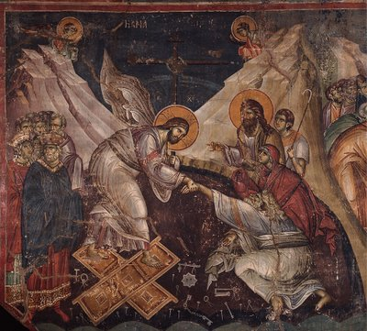

Slide 40
Έργα Θεοφάνη Κρητικού

Slide 41
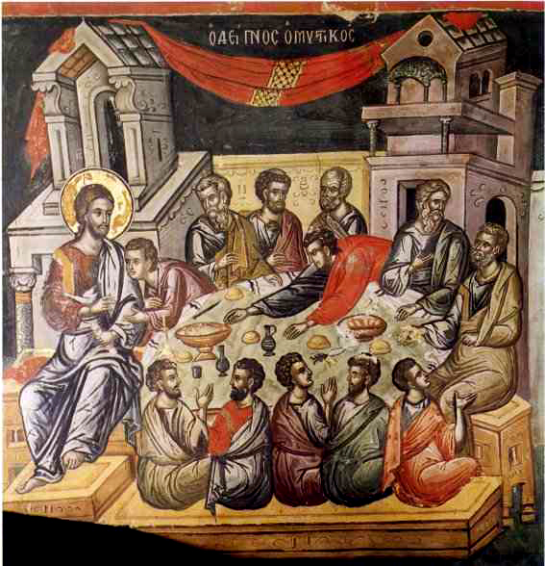

Slide 42
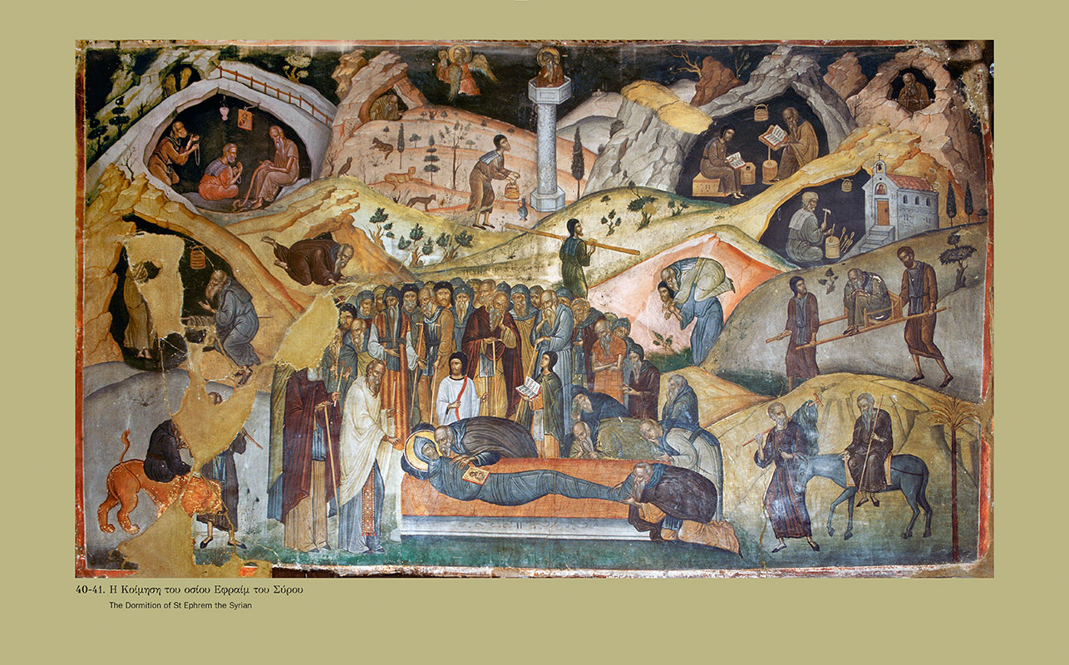

Slide 43
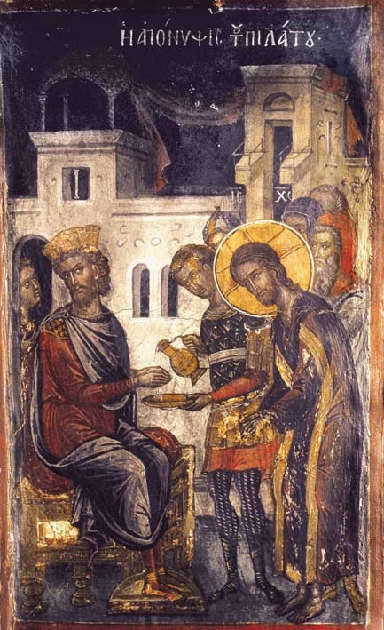

Slide 44
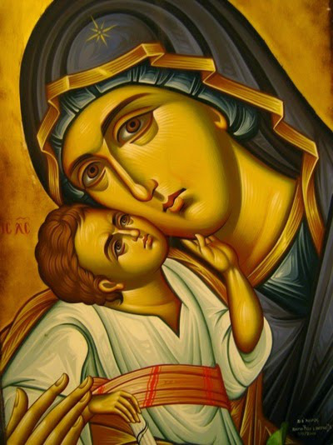

Slide 45
Εκκλησιαστικοί ζωγράφοι Δύσης
Giotto
Λεονάρντο Ντα Βίντσι
Μιχαήλ Άγγελος
Δομήνικος Θεοτοκόπουλος (Ελ Γκρέκο)

Slide 46
Έργα Giotto

Slide 47
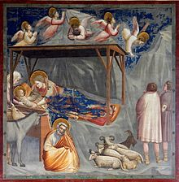

Slide 48
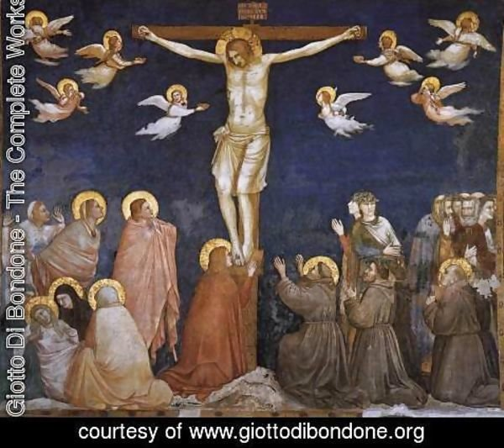

Slide 49
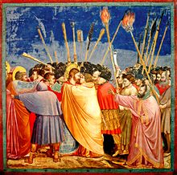

Slide 50
Έργα Λεονάρντο Ντα Βίντσι

Slide 51
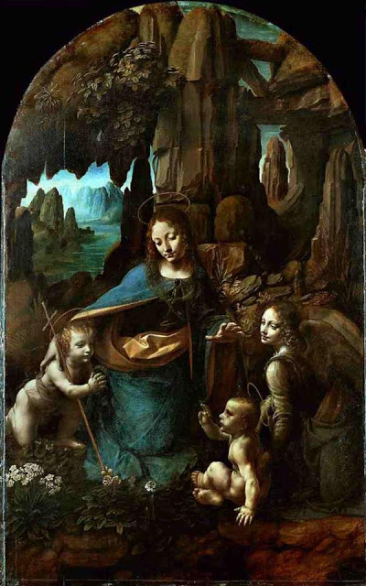

Slide 52
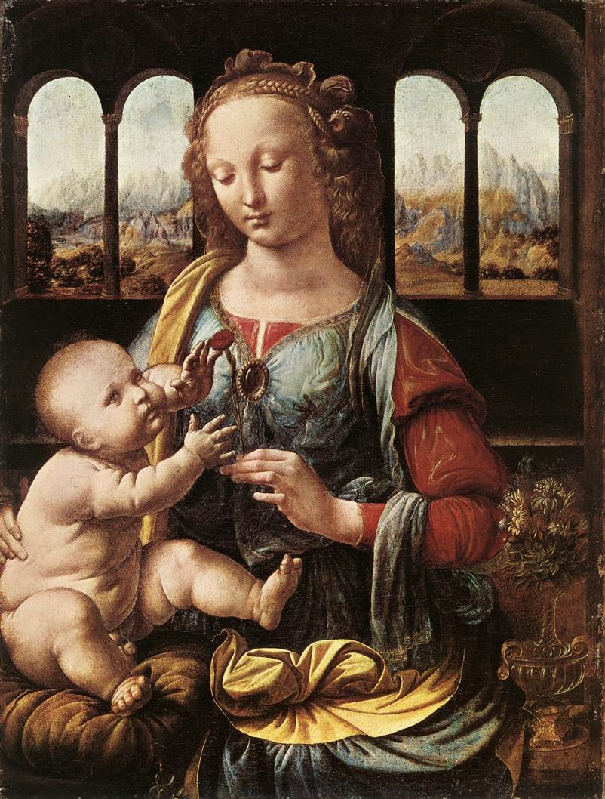

Slide 53
Έργα Μιχάηλ Αγγελου

Slide 54
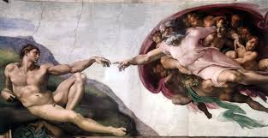

Slide 55
Ελ Γκρέκο

Slide 56
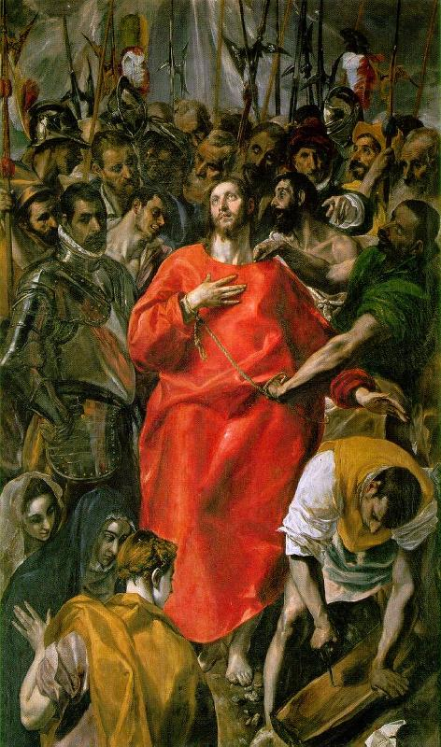

Slide 57
